Slide 1
Introdução ao CSS
Cascading Style Sheets
Prof. Ediney Barreto

Slide 2
Introdução
É uma linguagem de estilo, que define
•
como um
elemento será apresentado.
Possibilita controlar completamente a
•
aparência
de uma página web, sem a necessidade de
modificar o código HTML.
•
Desse modo podemos separar em duas partes
uma página web:
– A estrutura: definida pelo HTML (ex: tabelas, parágrafos, frames, listas, etc...);
– A aparência: definida pelo CSS (layout, cores, fontes).

Slide 3
Exemplo Código CSS
body { background-color: lightblue; } h1 { color: white; text-align: center; } p { font-family: verdana; font-size: 20px; }

Slide 4
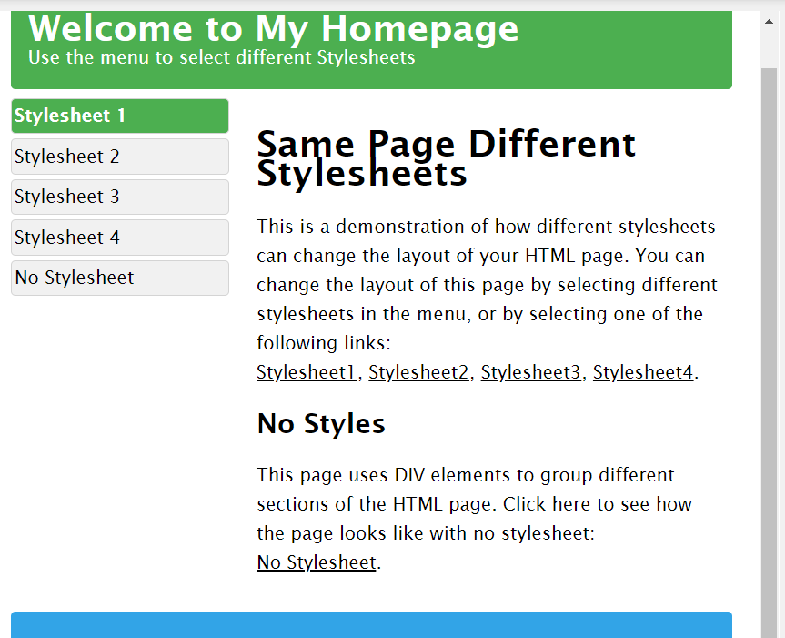

Slide 5
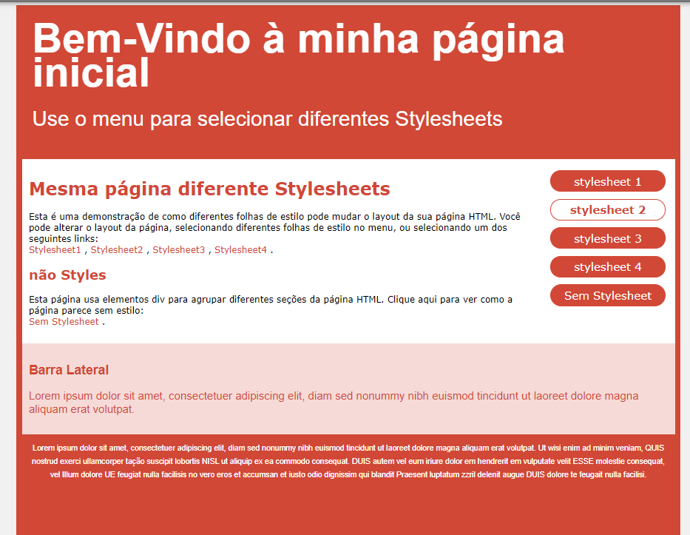

Slide 6
O que significa CSS?
• Cascading Style Sheets
ou em tradução livre
• Folha de Estilo em Cascatas

Slide 7
Pra que serve?
• Para adicionar estilo ao seu html
• Para melhorar o design
• Para adicionar mais recursos visuais

Slide 8
Como usar?
• Incorporado ao HTML, ou seja, no mesmo arquivo da página
• Arquivo de estilo separado, ou seja,
Um arquivo para o html e outro para o CSS

Slide 9
Como funciona?
•
•
Uma regra CSS, é composta de três partes:
Seletor: é o elemento HTML identificado por sua tag, ou por uma classe, ou por uma ID.
Propriedade: é o atributo do elemento HTML ao qual será aplicada a regra (por exemplo: font, color, background, etc...).
Valor: é a característica específica a ser assumida pela propriedade (por exemplo: letra tipo arial, cor azul, centralizado, etc...)
•
•

Slide 10

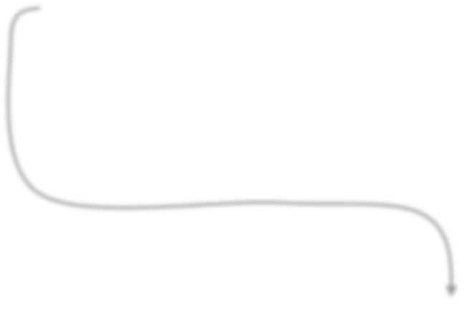


Exemplo de
Sintaxe
•
Define-se:
ou elemento HTML
– Seletor
– Propriedade
– Valor da
propriedade

Slide 11
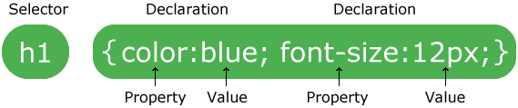
CSS Syntax
A CSS conjunto de regras consiste em um seletor e um bloco de declaração:
Os pontos seletor para o elemento HTML que deseja estilizar.
O bloco de declaração contém uma ou mais declarações separadas por um ponto e vírgula.
Cada declaração inclui um nome de propriedade CSS e um valor, separados por dois pontos.
A declaração CSS sempre termina com um ponto e vírgula, e blocos de declaração são cercadas por chaves.

Slide 12
Exemplo
Neste exemplo, todos os <p> elementos será de centro-alinhados, com uma cor de texto vermelho:
p { color: red; text-align: center; }
<!DOCTYPE html>
<html>
<head>
<style>
p {
color: red;
text-align: center;
}
</style>
</head>
<body>
<p>Hello World!</p>
<p>These paragraphs are styled with CSS.</p>
</body>
</html>

Slide 13
Exemplo
Um comentário CSS começa com / * e termina com * /. Os comentários também podem abranger várias linhas:
p { color: red; /* This is a single-line comment */ text-align: center; } /* This is a multi-line comment */

Slide 14
<!DOCTYPE html>
<html>
<head>
<style>
body {
background-color: lightblue;
}
h1 {
color: white;
text-align: center;
}
p {
font-family: verdana;
font-size: 20px;
}
</style>
</head>
<body>
<h1>Meu Primeiro Paragrafo em CSS</h1>
<p>Este Paragrafo Funciona.</p>
</body>
</html>

Slide 15
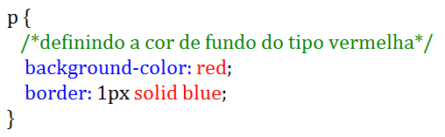
Sintaxe
•
Definindo várias propriedades

Slide 16
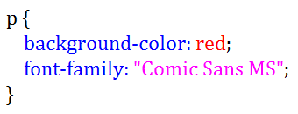

Sintaxe
Se o valor, for uma palavra composta,
•
então
colocar
entre
aspas.
•
Cada par propriedade-valor,
separada
deve estar numa
linha

Slide 17
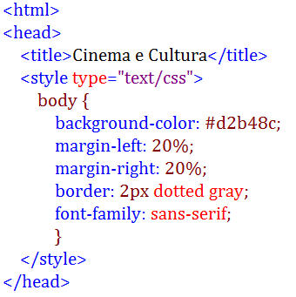


Onde colocar
o
CSS
•
Na tag <style>, dentro da tag da <head>

Slide 18

Utilizando
CSS
num
parágrafo
•
Exemplo: formatar um parágrafo,
as seguintes propriedades:
definindo
–
–
–
–
–
–
Cor de fundo
Cor da fonte
Tipo da fonte
Margem interna
Borda
Margem externa

Slide 19
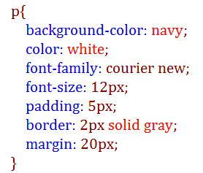
Propriedades
e valores
•
Definindo as propriedades do parágrafo no
com CSS

Slide 20
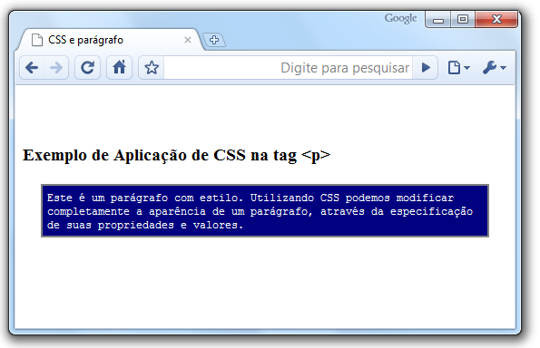
Resultado

Slide 21
Propriedades mais
Alinhamento do texto
comuns
•
text-align: rigth, left, center, justify
•
Cor do texto
color: yellow, blue, #FFCCCC,
...
•
Margem do elemento
margin: 5px;
•
Margem interna
padding: 5px;
•
Borda do elemento
border: 5px;

Slide 22
Parágrafos com
diferentes
estilos
•
O CSS permite formatarmos diferentes
parágrafos com diferentes estilos.
Para isso precisamos definir classes no CSS.
Cada classe possui assim, uma formatação
específica.
Vejamos um exemplo, onde queremos formatar dois parágrafos, com diferentes estilos:
•
•
•

Slide 23
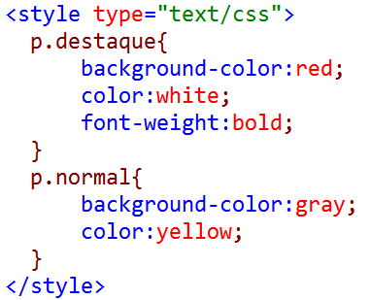
Parágrafos
com
diferentes
estilos
•
Primeiro, criamos
duas classes:
– destaque
– normal
Em seguida associamos elas ao elemento p
•

Slide 24
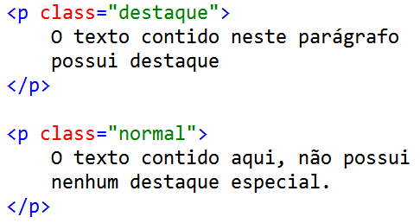
Parágrafos
com
diferentes
estilos
•
Por fim, associamos as classes aos parágrafos, que
estão no código html dentro da body.

Slide 25
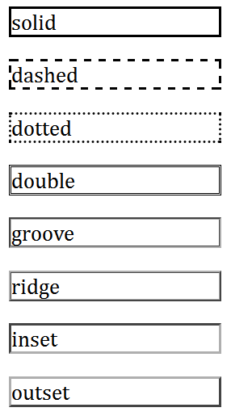

Estilo de
borda
•
Os elementos podem ter
diversos tipos de bordas (veja imagem ao lado).
No CSS para usarmos uma borda utiliza-se a propriedade border-style.
Exemplo:
•
•

Slide 26
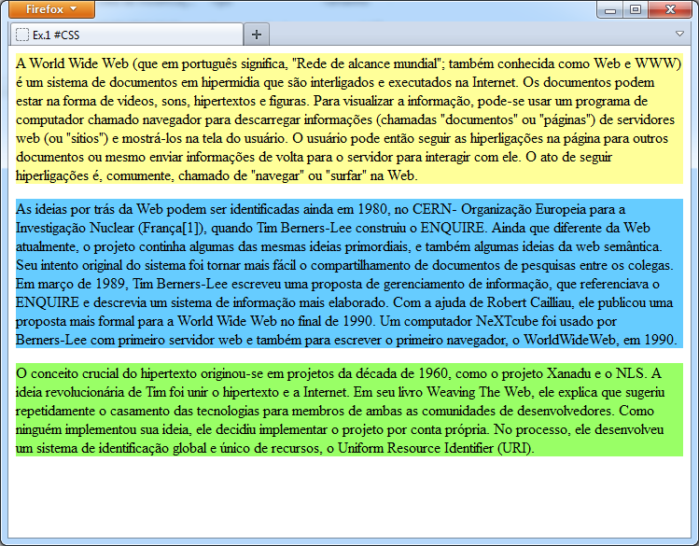
Exercício
1
•
Aplique formatação
CSS
em
cada
um
dos
parágrafos
abaixo:
Cores:
#FFFF99
#66CCFF
#99FF66

Slide 27
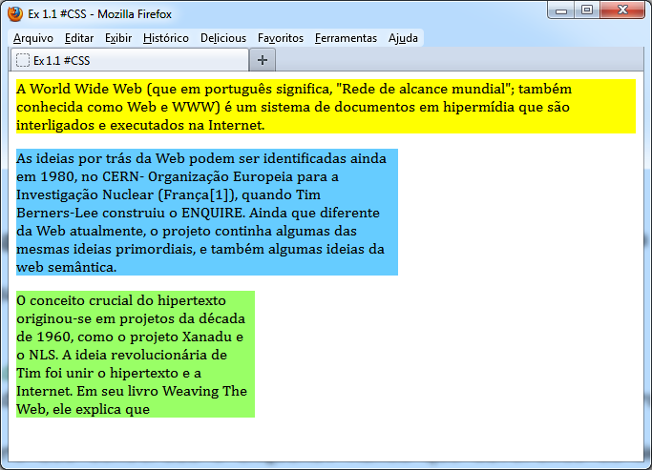
Exercício
1.1

Slide 28
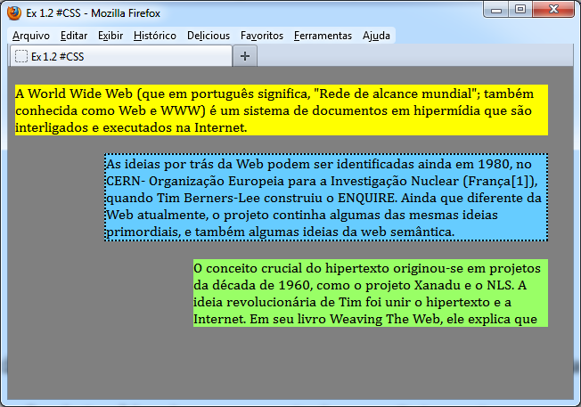
Exercício
1.2
margem topo: 20px
margem a direita: 20px
borda pontilhada
fundo cinza

Slide 29
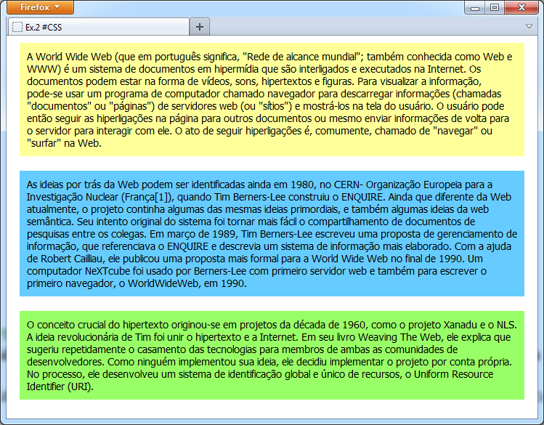
Exercício
2
•
Aplique, em todos
configuração:
os
parágrafos
a
seguinte
Estilo:
Margem externa: 10px
Margem interna: 10px
Margem de baixo: 20px
Fonte: Tahoma
Tamanho da fonte: 14px
Dica:
Defina apenas uma vez
a formatação, coloque
dentro da tag head

Slide 30
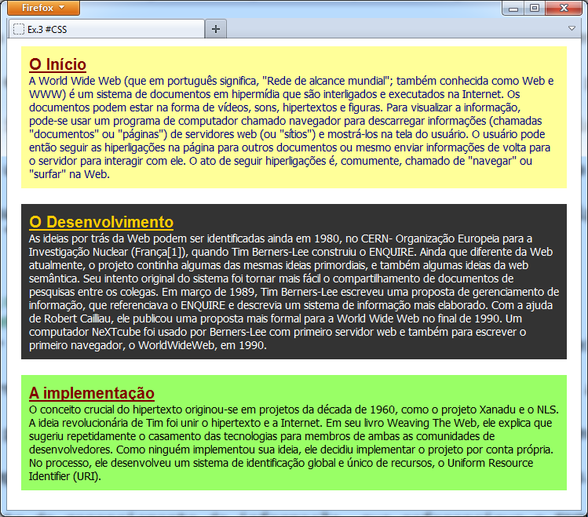
Exercício
3
• Crie um sub-título
para cada
estilo:
parágrafo
e
aplique o
seguinte
Estilo:
Fonte: Arial
Negrito, Sublinhado
Tamanho da fonte: 20px
Cor: maroon
---
Para o sub-titulo “O Desenvolvimento”
aplicar a cor: #FFCC00
---
Cada parágrafo tem uma cor de texto
específica, que são: navy, FFFFFF, black

Slide 31
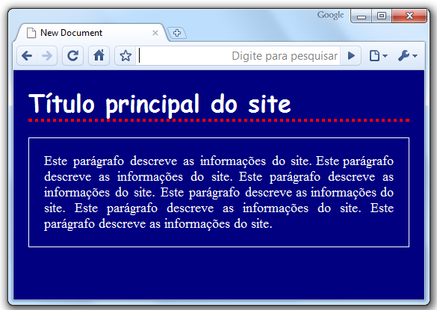
Exercício
4
•
Desenvolva a página HTML
equivalente, definindo:
Cor fundo
Cor fonte
Margem interna
Margem Externa
Bordas
Tipo de fonte
Alinhamento
abaixo
e
o
código
CSS
•
•
•
•
•
•
•

Slide 32
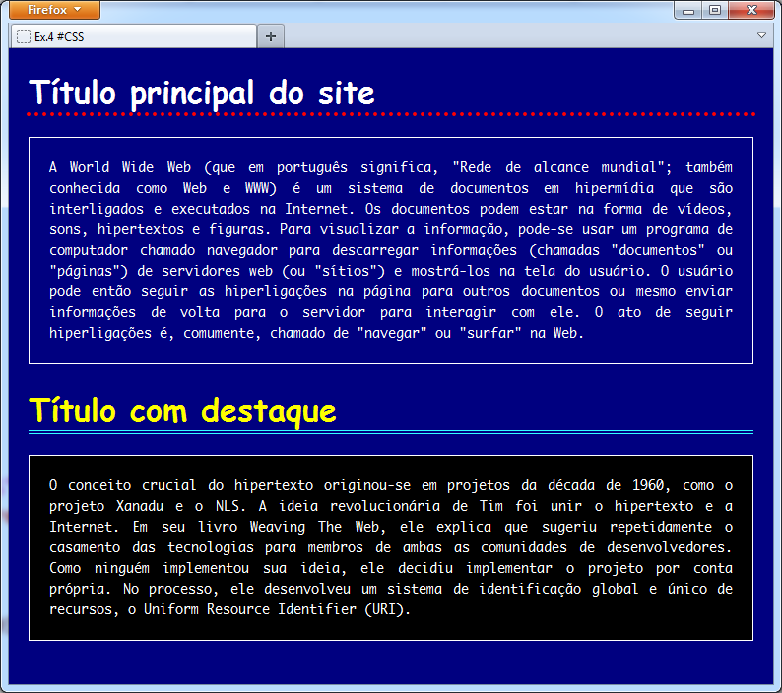
Exercício
5
Continuando o exercício 4,
adicione um segundo
parágrafo com um sub-título.
Aplique a seguinte formatação:
Fonte do parágrafo: Monaco
Fonte 2º parágrafo: #CCC;
Borda dupla do segundo
título
Cor da borda: #33FFFF;

Slide 33
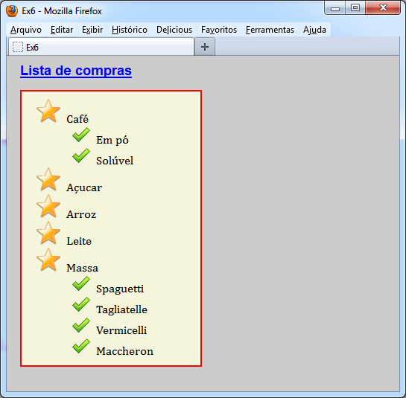
Exercício
6
•
Cores usadas:
– blue; beige;
red
Imagens:
– star.png
– check.png
Dica:
gray;
•
•
list-style-image: url(‘star.png’);

Slide 34
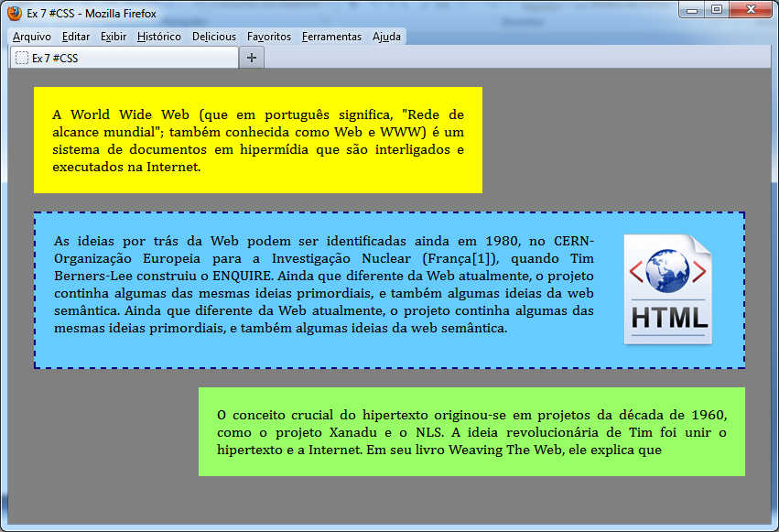
Exercício
7

